Slide 1
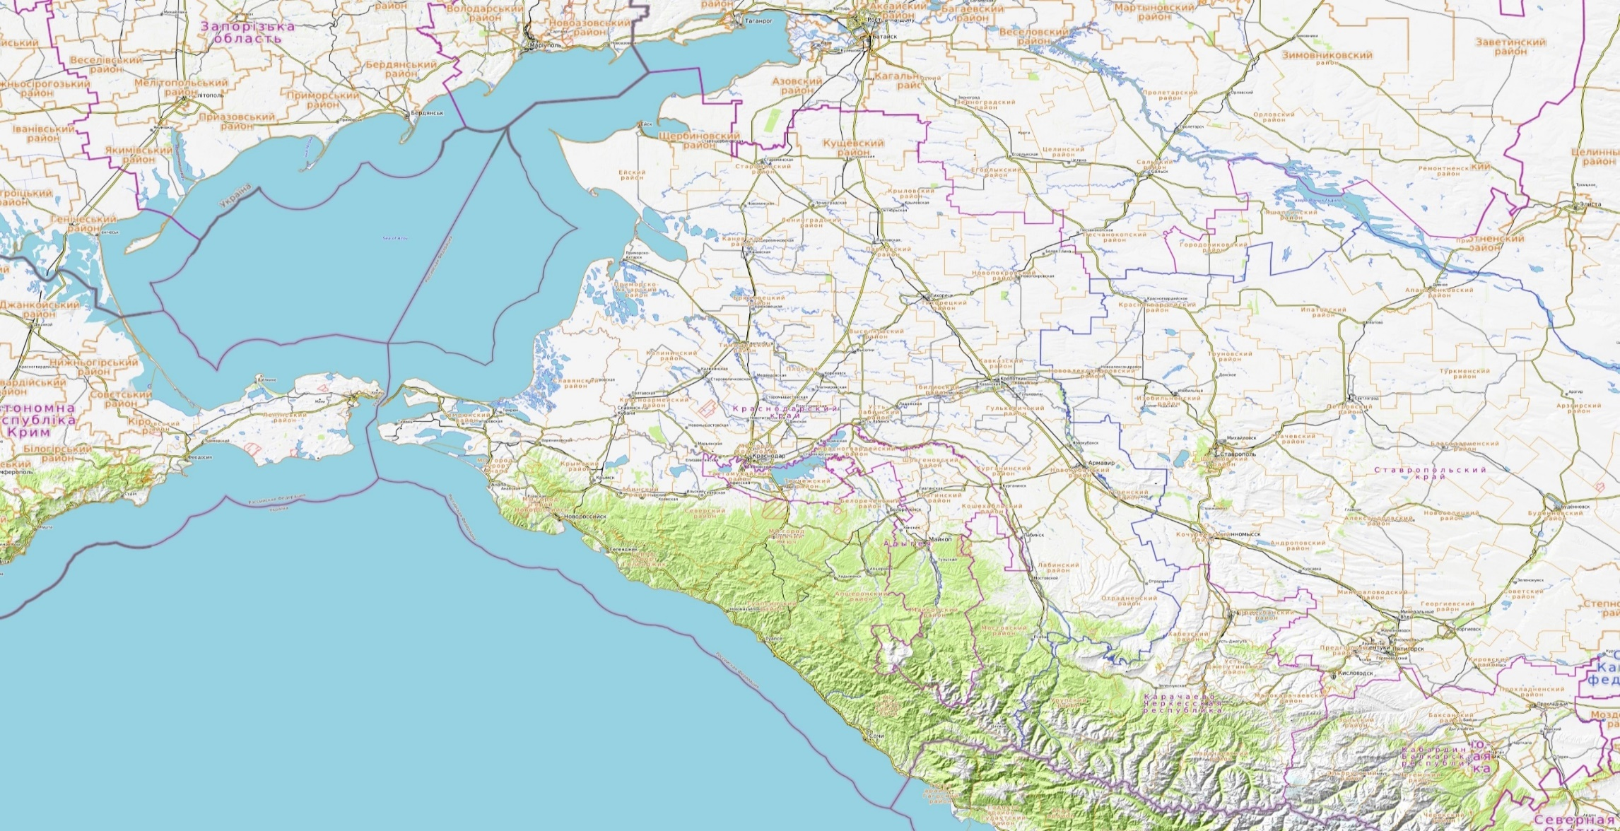
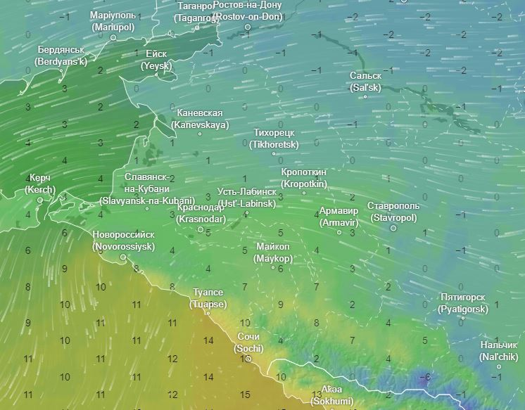
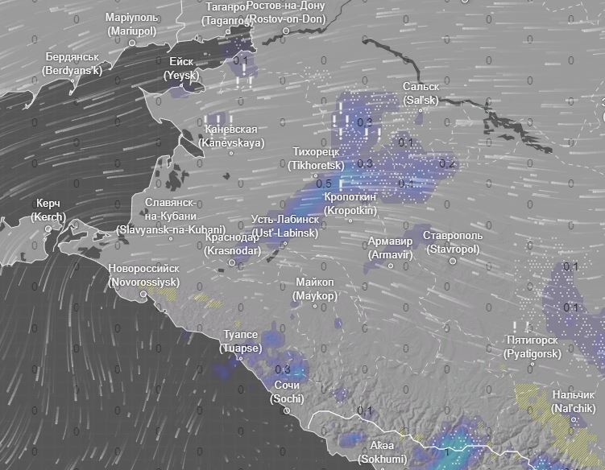
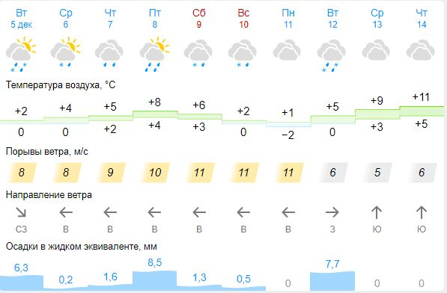
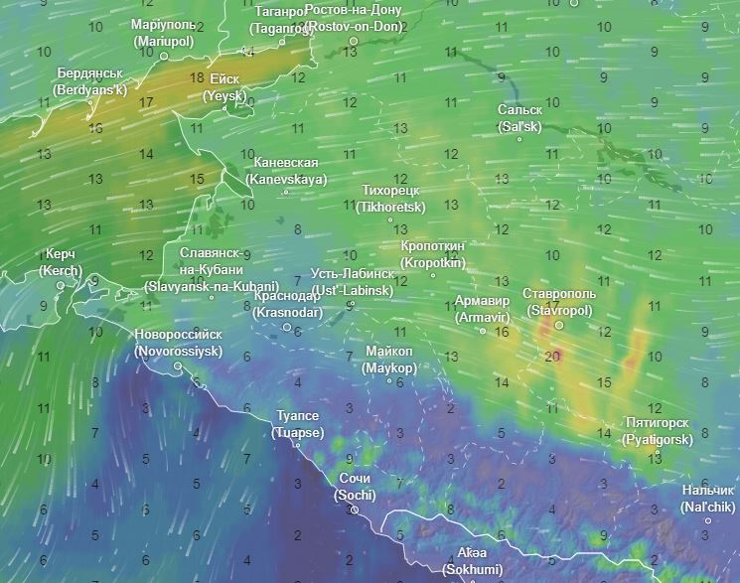
МЕТЕОРОЛОГИЧЕСКАЯ ОБСТАНОВКА
НА ТЕРРИТОРИИ КРАСНОДАРСКОГО КРАЯ
на 06.12.2023
Прогноз температуры
По Краснодарскому краю: переменная облачность. Ночью преимущественно без осадков, утром и днем местами осадки в виде дождя, мокрого снега. До конца суток 05.12, ночью и утром 06.12 сильное налипание мокрого снега на проводах и деревьях (ОЯ), сильные гололедно-изморозевые отложения (ОЯ). На дорогах гололедица. Ночью и утром местами туман. Ветер северо-восточный и восточный 5-10 м/с, утром и днем местами порывы 15-18 м/с. Температура воздуха ночью 0…-5°, днем 0…+5°, местами в южной половине 5…10°; в горах ночью 0…-5°, днем 0…+5°.
На Черноморском побережье: переменная облачность. Преимущественно без осадков. Ветер северо-восточный 6-11 м/с, местами порывы 12-14 м/с, в Новороссийске 18-23 м/с. Температура воздуха ночью 0…+5°, днём 8…13°.
По г. Краснодару: переменная облачность. Утром и днем небольшие осадки в виде дождя, мокрого снега. Ветер восточный и северо-восточный 5-10 м/с, утром и днем порывы до 12 м/с. Температура воздуха ночью -1…-3°, днем 4…6°.
Щербиновский
Ейский
Кущевский
Староминский
Азовское море
Ленинградский
Крыловский
Каневский
Павловский
Прогнозируемая метеообстановка
Прогноз выпадения осадков
Новопокровский
Белоглинский
Приморско-Ахтарский
Бёрюховецкй
Тихорецкий
Калининский
Выселковский
Тимашевский
Кавказский
Славянский
Кореновский
Тбилисский
Славянский
Темрюкский
Красноармейский
Динской
Усть-Лабинский
Гулькевичский
г. Краснодар
Курганинский
Новокубанский
г. Анапа
Крымский
г. Армавир
г. Новороссийск
Абинский
Успенский
Северский
г. Горячий Ключ
Белореченский
Прогноз порывов ветра
г. Геленджик
Лабинский
Апшеронский
Отрадненский
Чёрное море
Туапсинский
Мостовский
Условные обозначения
Муниципальные образования, в которых прогнозируется усиление ветра до 6-12 м/с
Черное море
Существует вероятность возникновения происшествий, связанных с:
порывами линий связи и электропередачи, повалом деревьев;
обрушением слабо закрепленных конструкций, повреждением кровли зданий;
нарушением работы систем жизнеобеспечения населения;
нарушением в работе всех видов транспорта;
затруднением движения и образованием заторов на автодорогах федерального и регионального значения, увеличением ДТП.
Северский
Муниципальные образования, в которых прогнозируется усиление ветра до 13-18 м/с
КАРАЧАЕВО-ЧЕРКЕССКАЯ
РЕСПУБЛИКА
Северский
Муниципальные образования, в которых прогнозируется усиление ветра до 19-30 м/с
Северский

Slide 2
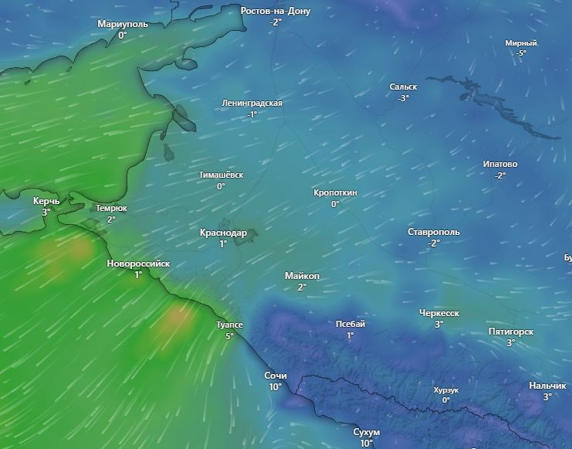
ИНФОРМАЦИОННЫЕ МАТЕРИАЛЫ ПО ПОРЫВАМ ВЕТРА
НА ТЕРРИТОРИИ КРАСНОДАРСКОГО КРАЯ
(с использованием информационных ресурсов Ventusky, Windy)
Прогноз порывов ветра, м/с
на 10.00 06.12.2023
Прогноз порывов ветра, м/с
на 18.00 06.12.2023
Ейский район
1℃
0
8
76%
2052/824
Ленинградский район
31306/140838
1℃
2
5
87%
579/407
26246/63415
Приморско-Ахтарский район
3℃
0
8
84%
Выселковский район
15562/156
2℃
4
8
64%
14896/58334
1776/494
23573/60237
При наихудшем сценарии в зону отключения попадают:
Темрюкский район
44 муниципальных образований
1740 населенных пунктов
1 215 462 дома,
5 620 688 чел.;
6 153 СЗО;
1 165 автомобильных мостов.
4℃
0
11
59%
ГО Краснодар
1967/619
3℃
4
7
58%
43427/120552
342780/1272
22387/151149
ГО Новороссийск
4℃
2
22
58%
Условные обозначения
793/534
Мостовский район
- износ электроэнергетических систем
47931/246266
4℃
4
8
56%
50%
- протяженность ЛЭП/ТП (шт.)
1138/492
321/20
- кол-во домов /населения
МО Туапсинский район
Туапсинский район
19/330
- дневная температура воздуха
9℃
3
20
83%
24752/71595
-6℃
- ночная температура воздуха
726/360
-6℃
- количество осадков, мм
35496/125876
0
- порывы ветра, м/с
17
ГО Сочи
- скорость ветра в диапазоне 0–7 м/с
13℃
4
20
77%
- скорость ветра в диапазоне 8–12 м/с
984/1336
- скорость ветра в диапазоне 13–17 м/с
50362/497806
- скорость ветра в диапазоне 18-25 м/с
- скорость ветра свыше 25 м/с

Slide 3
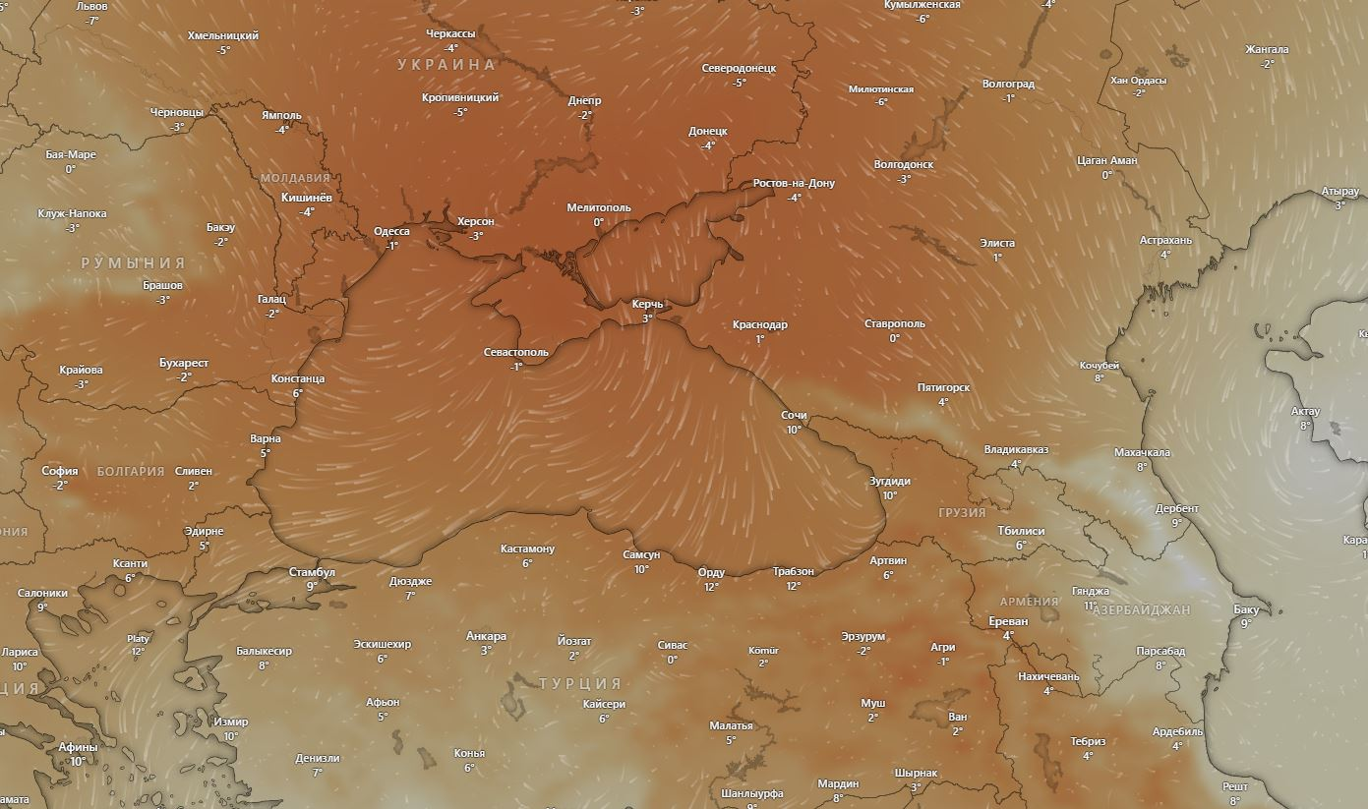
ИНФОРМАЦИОННЫЕ МАТЕРИАЛЫ ПО МЕТЕООБСТАНОВКЕ
НА ТЕРРИТОРИИ КРАСНОДАРСКОГО КРАЯ
(использовались данные, представленные в информационном ресурсе погоды Windy)
Область высокого давления L
Ростов-на-Дону
Краснодар
Черное море
Сочи
Область высокого давления L

Slide 4
ПРОВЕДЕНИЕ РАСЧЕТОВ ДЛЯ ОРГАНИЗАЦИИ НОРМАЛЬНЫХ УСЛОВИЙ
ЖИЗНЕДЕЯТЕЛЬНОСТИ НАСЕЛЕНИЯ
(с использованием программно-расчетных комплексов)
В результате сильного ветра с порывами прогнозируется возникновение чрезвычайных ситуаций (происшествий), связанных с нарушением условий жизнедеятельности населения, повреждением (обрывом) ЛЭП и линий связи, нарушениями в системе ЖКХ.
РАСЧЕТ
потребности питьевой воды
Норма водообеспечения человека в сутки при малой физической активности (с энергозатратами до 5,0-105 Дж/ч (120 ккал/ч)) для различных видов водопотребления и режимов водообеспечения:
$$q=\left(NAn1+nAn^{2}+5.5Nδ\right)∗1,6$$
Вывод: для организации трехразового подвоза воды (одна автоцистерна будет подвозить воду 3 раза в день по 4 000 л) необходимо привлечь 7 автоцистерн водоизмещением 4 000 л для обеспечения питьевой водой и 14 автоцистерн для обеспечения водой для приготовления пищи и умывания.

Slide 5
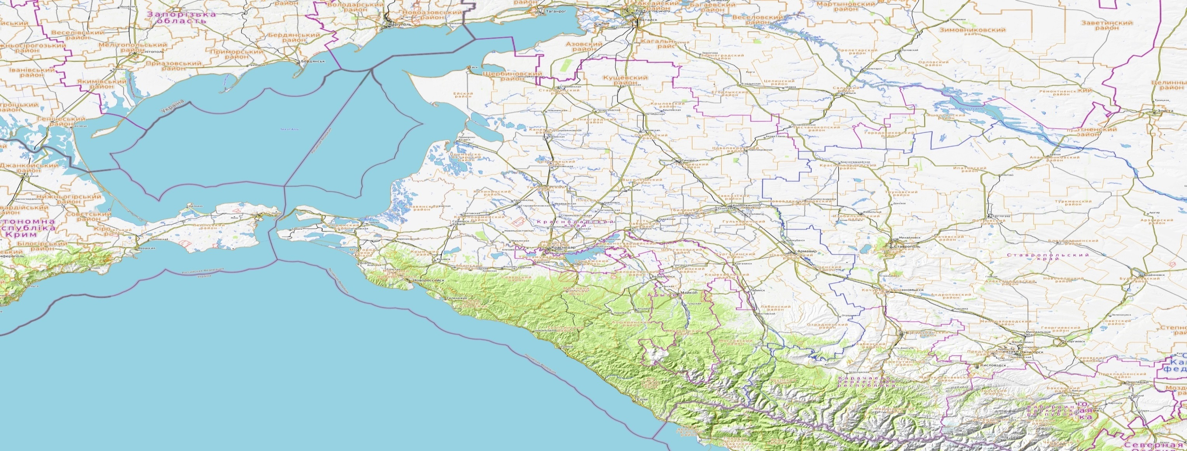
РЕКОМЕНДАЦИИ ПО ПРОВЕДЕНИЮ ПРЕВЕНТИВНЫХ МЕРОПРИЯТИЙ
ПО СИЛЬНОМУ ВЕТРУ НА ТЕРРИТОРИИ КРАСНОДАРСКОГО КРАЯ
Комплекс превентивных мероприятий
1. Довести прогноз до глав городских и сельских поселений, руководителей туристических групп, руководителей санаторно-курортных комплексов, руководителей баз и зон отдыха, руководителей предприятий, организаций, аварийно-спасательных формирований;
2. Провести, при необходимости (в соответствии с прогнозной информацией), заседания комиссии по предупреждению и ликвидации чрезвычайных ситуаций и обеспечению пожарной безопасности по вопросам предупреждения возможных чрезвычайных ситуаций (происшествий), обусловленных неблагоприятным прогнозом, с введением режима повышенной готовности.
3. Поддерживать в постоянной готовности системы оповещения населения, при необходимости провести оповещение населения о возможном возникновении ЧС и происшествий;
4. Проверить готовность специальной техники, аварийно-спасательных и аварийно-восстановительных бригад муниципального звена территориальной подсистемы РСЧС в случае реагирования на возможные чрезвычайные ситуации (происшествия);
5. Поддерживать на необходимом уровне запасы материальных и финансовых ресурсов для ликвидации чрезвычайных ситуаций;
6. Усилить контроль за регистрацией групп туристов, направляющихся в горные районы, и обеспечить их достоверной информацией о метеоусловиях на маршрутах;
7. Организовать подготовительные работы по проведению эвакуации людей и материальных ценностей, при необходимости провести заблаговременную эвакуацию;
8. Другие мероприятия с учетом особенностей территории, прогнозной информации и складывающейся оперативной обстановки.

